Slide 1
Optický záznam dat
CD, DVD, Blu-Ray

Slide 2
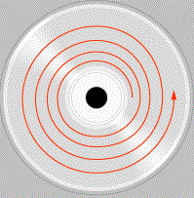
CD
Compact disk – kompaktní disk (*1982)
Vznikl původně jako digitální zvukový nosič
Standardní průměr 12 cm, tloušťka 1,2 mm
Menší varianta o průměru 8 cm (používaná např. pro reklamní prezentace)
Na rozdíl od většiny diskových zařízení nejsou data ukládána do soustředných kružnic, ale do jedné dlouhé spirály podobně jako na gramofonové desce
Spirála začíná u středu média a rozvíjí se postupně až k jeho okraji
Spirála má na plném disku o průměru 12cm asi 20 000 závitů a při jejím rozvinutí by měla délku přes 5km
Není-li kapacita disku plně využita, volné místo se nachází na okraji, záznam dat uprostřed
Na CD nelze mluvit o stopách či cylindrech
jedna jediná spirálová stopa je rozdělena na sektory
Sektory jsou očíslovány, používá se LBA adresace
Nalezení požadovaného sektoru na spirálové stopě může trvat i několik sekund, přístupová doba je velmi dlouhá – na spirálové stopě nelze na první pokus přesně „trefit“ polohu a vzdálenost sektoru od středu

Slide 3
CD sektory
Na datovém CD je v každém sektoru je 2352B, z čehož je 2048B dat a doplňujících 304B zabezpečovacích informací
Datové CD musí být důkladněji zabezpečeno než AudioCD, protože chyba v jediném bitu by učinila bezcenný celý soubor
Na AudioCD se využívá všech 2352B v sektoru k uložení digitálního zvuku
V případě chyb ve zvukovém záznamu nejde o závažný problém
Chyby na audio discích mohou být kompenzovány interpolací dvou sousedních hodnot, nebo ztlumením zvuku v místě krátké poruchy
Při záznamu zvuku se jedna sekunda zapíše do 75 sektorů
Na audio-cd má 1 sekunda 75 x 2352 B= 176 400 B
Jedna sekunda zvuku je uložena jako 44100 vzorků s šířkou 16 bitů (a to celé dvakrát – pro levý a pravý stereo kanál)

Slide 4
CD – kódování
Blok bajtů se zakóduje speciálním kódem CIRC (Cross-Interleaved Reed Solomon Code), který má za úkol zabezpečit CD proti poruchám
Velikost bloku bajtů se tímto kódováním několikrát zvětší – přidá se řada kontrolních součtů
Původně za sebou ležící bajty jsou dále přeházeny - prostorové prokládání bajtů – zvyšuje se tak odolnost vůči shluku chyb
Tento kód umí samočinně korigovat poruchy v délce 3,5 tisíce bitů (tj. výpadek asi 2,4 mm stopy)
Pokud by byla porucha delší až do 12000 bitů, nahradí se u Audio-cd chybějící signál matematickým odhadem (interpolace) (u datového CD to nejde, proto používá další opravné bajty v sektoru)
Výsledný zakódovaný signál se doplní dalšími informacemi (pro sledování stopy a synchronizaci toku informací)
U audio-cd se dále přidají identifikační signály, které umožní přehrávání jednotlivých skladeb

Slide 5
CD - kódování
Nakonec se ještě každý bajt znovu zakóduje kódem EFM
EFM – eight-to-fourteen modulation (8b14b)
Každý bajt (8bitů) je překódován na 14 bitů
Každých 14 jedniček a nul na CD tak tvoří 1B, což částečně umožňuje detekci chyb na nejnižší úrovni
EFM kód vytváří pouze takové kombinace, kde mezi dvěma jedničkami jsou vždy 1 až 3 nuly
Díky několikastupňovému kódování dat (bajty EFM kódem + bloky dat CIRC kódem + prokládání dat + zabezpečení celého sektoru 304 B bajtovým kontrolním kódem) je CD dobře odolné vůči chybám při čtení – část CD můžete klidně přelepit samolepkou a o zakrytá data při tom nepřijdete, dají se dopočítat

Slide 6
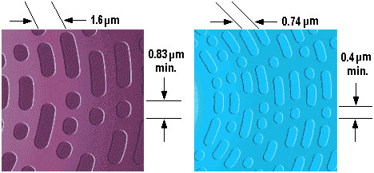
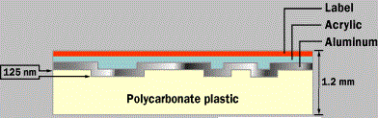
CD - pity
Záznam je vytvořen v podobě mikroskopických prohlubní konstantní šířky ale různé délky – pitů
Hloubka pitu je 100nm
délka pitu je cca 1-3 mikrometru
Princip čtení spočívá ve sledování změn odrazivosti reflexního povrchu média
Stopu sleduje laserový paprsek, který je zaostřen v místě dopadu (odrazu) na průměr 780nm
V místě prohlubně (pitu) se paprsek odráží velmi slabě a naopak tam, kde pit není (land), se paprsek odráží téměř dokonale
Jedničky a nuly nejsou zaznamenány pomocí jednotlivý pitů, ale pomocí změn
Jednička = změna (tzn. začátek nebo konec pitu)
Nula = žádná změna (tzn. pokračování pitu nebo stopy bez prohlubně)
EFM kód vytváří pouze kombinace, kde mezi dvěma jedničkami jsou vždy 1 až 3 nuly – tedy pit nebo mezera má délků 1 až 3 „kroky“

Slide 7
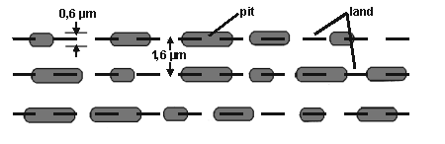
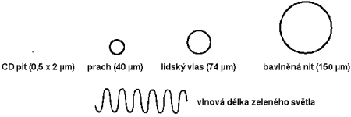

Slide 8
CD - snímání
Používá se k tomu optická snímací hlava
Čtení CD je bezkontaktní, nedestruktivní, nedochází k žádnému opotřebení CD čtením (tím bylo CD v době svého vzniku převratné)
Čtecí hlava obsahuje polovodičový laser o výkonu cca 0,5mW
Laser je zdrojem infračerveného světla s vlnovou délkou 800 nm
Toto světlo prochází hranolem do zaostřovací optiky, která paprsek soustředí do ohniska dopadu o průměru 780 nm
Systém se usměrňuje pomocí servomotorů
Jeden servosystém sleduje spirálovou stopu
Druhý servosystém jemně pohybuje čočkou a ovládá zaostření paprsku a to z toho důvodu, aby se vyloučily nerovnoměrnosti disku
Pro udržení laseru na stopě je obvykle použit tzv. roztrojený paprsek.
Mechanika vysílá tři paralelní světelné svazky, vzniklé rozdělením laserového paprsku přes mřížku
Zatímco dva paprsky, které nesledují stopu jsou odraženy mimo, třetí, jenž přenáší datovou informaci, se vrací k fotocitlivému snímači
Servo se bude snažit docílit u dvou krajních paprsků konstantního signálu, čímž bude vlastně udržovat laser stále ve stopě.

Slide 9
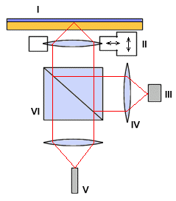
I disk CD
II fokusační systém
III fotodioda
IV kolimátor
V laser
VI hranol s polopropustným zrcadlem

Slide 10
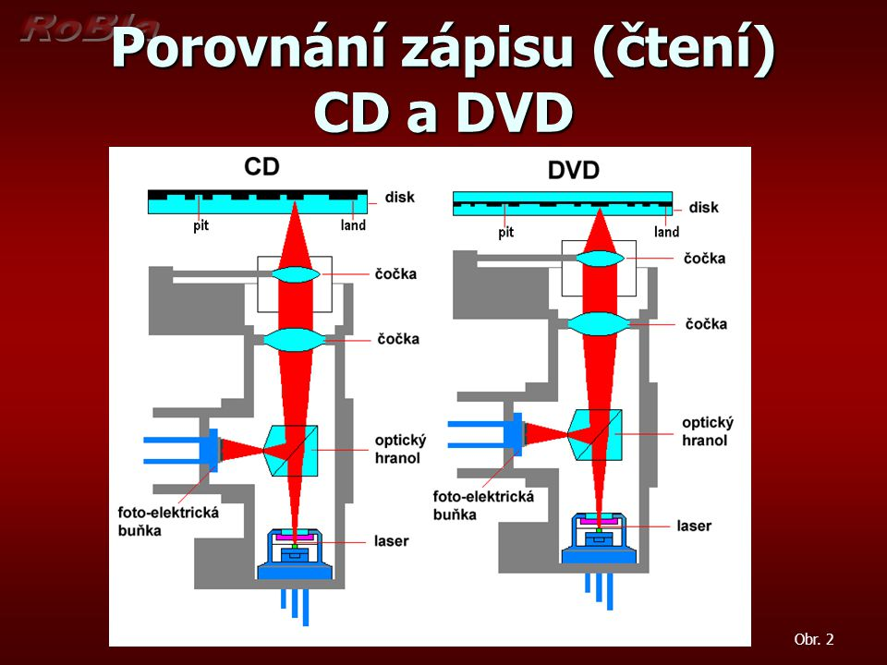

Slide 11
CD - otáčky
Hustota uložených dat je konstantní v každém místě disku
Audio CD se neotáčí konstantními otáčkami, ale tak, aby obvodová rychlost pod hlavou byla stejná
Proto se u klasického audio CD během přehrávání plynule mění rychlost otáček
Každou sekundu je třeba přečíst 75 sektorů, ve kterých je uloženo 176400 B zvukových dat
CLV = constant length velocity
Rychlost čtení dat je konstantní, délka stopy přečtená za 1 sekundu je stále stejná
Při čtení u středu (přehrávání první písničky) jsou otáčky asi 2,8x vyšší než při čtení na obvodovém vnějším okraji (přehrávání poslední písničky) – pohybují se zhruba v rozmezí 200 až 550 RPM

Slide 12
CD - otáčky
Při čtení datového CD nemusíme číst každou sekundu 75 sektorů
Datové CD můžeme číst vyšší rychlostí než audio-CD
Při čtení datového CD nám na rozdíl od AudioCD nebude vadit ani když každou sekundu přečteme jiný počet sektorů a datový tok bude proměnlivý
Se zvyšující se rychlostí datových CD-mechanik nebylo již možné zabezpečit delší trvanlivost pohonu CLV mechaniky z důvodu nadměrného opotřebení, které vznikalo častým střídáním rychlostí otáček
Pro datové mechaniky není výhodné používat CLV
Při čtení náhodných datových souborů byl CLV pohon často nucen změnit mnohokrát velmi rychle otáčky nahoru i zpět, podle vzdálenosti dat od středu disku
Problém nízké životnosti namáhané mechaniky byl vyřešen konstantní rychlostí otáček – CAV (constant angle velocity)

Slide 13
CAV mechaniky
Datová mechanika s CAV má stále stejné otáčky, ale čte data různou rychlostí dle jejich vzdálenosti od středu (podobný efekt jako u ZBR pevných disků)
CD-ROM označený jako 48x speed, tak může číst uprostřed média až o 2,8x pomaleji než z vnějšího okraje (nejvyšší rychlost čtení je dosažena na konci spirálové stopy u vnějšího okraje disku, kde během jedné otáčky přečteme nejdelší okruh spirály)
Někteří výrobci řeší velký rozdíl v rychlosti čtení na počátku a konci disku skokovým zrychlováním otáčení v závislosti na vzdálenosti od středu disku (např. existují dvě různé rychlosti otáček – na začátku disku se použijí vysoké otáčky, pro čtení druhé poloviny disku nižší otáčky – dvoustupňové CAV)

Slide 14
CD – otáčky a rychlosti
Klasický audio-CD přehrávač potřebuje přečíst vždy právě 75 sektorů za sekundu
Pokud je hlava u vnějšího okraje disku (na konci spirály) má disk rychlost otáčení 200 otáček za minutu, snímá-li hlava data u středu disku, je rychlost otáčení 550 otáček za minutu
Datový tok je stále 176400 B/s – to je základní rychlost čtení, kterou musí umět jakákoliv mechanika z jakéhokoliv místa na disku
Jako jednorychlostní nazveme CD-ROM mechaniku, která má stejnou rychlost čtení, jaká se používá pro klasické audio-CD
Protože datová CD mají v sektoru pouze užitečných 2048 bajtů dat, vychází zde základní datový tok 75 x 2048B/s = 150 kB/s
Max. dosažitelná rychlost čtení datové CD-ROM mechaniky se pak udává jako násobek tohoto datového toku
Např. CD-ROM 48x umí přečíst 48x150 kB/s = 7200 kB/s
Této rychlosti ovšem moderní CD-ROM s CAV dosahují jen na konci disku (nejdále od středu)

Slide 15
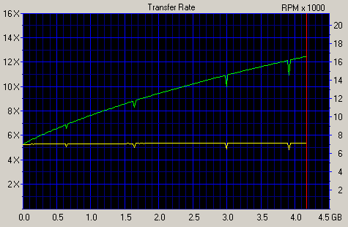
Rychlost čtení
CAV
CLV

Slide 16
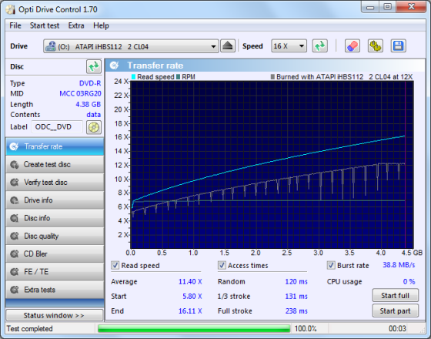

Slide 17
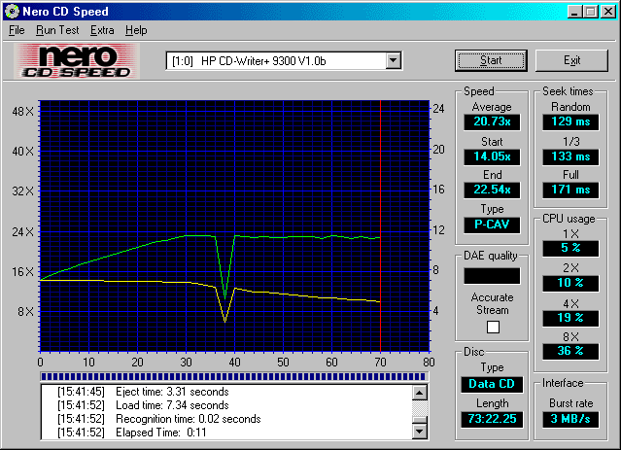

Slide 18
CAV mechanika
Rychlost čtení dat
Poloha
Vzdálenost od středu disku
Otáčky
Poloha
Vzdálenost od středu disku

Slide 19
CLV mechanika
Rychlost čtení dat
Poloha
Vzdálenost od středu disku
Otáčky
Poloha
Vzdálenost od středu disku

Slide 20
P-CAV mechanika
Rychlost čtení dat
Poloha
Vzdálenost od středu disku
Otáčky
Poloha
Vzdálenost od středu disku

Slide 21
CAV mechanika se dvěma rychlostními stupňi
Rychlost čtení dat
Rozdíl mezi nejvyšší a nejnižší rychlostí čtení není tak velký jako u běžné CAV mechaniky
Poloha
Vzdálenost od středu disku
Otáčky
Přepnutí na nižší otáčky
Poloha
Vzdálenost od středu disku

Slide 22
CD multibeam
Multibeam – čtecí hlava čte více (až sedm) „stop“ (okruhů spirály) najednou
Laserový paprsek je difrakční mřížkou rozdělen na několik paralelních paprsků mířících do „sousedních stop“
Tak je možné zvýšit rychlost čtení, bez nutnosti zvyšování otáček
P-CAV - Partial Constant Angular Velocity. Bliže ke středu se používá CAV a v druhé půlce disku pak CLV. Rozdíl mezi otáčkami u vnějšího okraje a místem, kde se přejde na CAV otáčení je poměrně malý

Slide 23
CD - lisování
Disky se lisují z plastické hmoty (polykarbonátu) a pokovují se vrstvou hliníku
Základem CD disku je plastový kotouč na němž je nanesena vysoce reflexní vrstva (hliník), která je zalita pevným a čirým polykarbonátem (ten tvoří většinu celkové hmoty disku)
Pity se do roztaveného polykarbonátu vylisují matricí
Prvotní záznam se pomocí záznamového laserového stroje provede na skleněnou desku, na které je nanesena fotocitlivá vrstva
Po vyvolání se tato deska postříbří a galvanoplasticky ponikluje - získá se tzv. patrice Pro hromadnou výrobu se z těchto patric vyrobí matrice, která funguje jako lisovací nástroj
Proti poškození se ještě nanese ochranná vrstva z průhledného materiálu. Nakonec se deska musí opatřit přesným kruhovým otvorem s průměrem 15mm
https://www.televizeseznam.cz/video/jak-se-co-dela/jak-se-co-dela-cedecka-25347

Slide 24
CD - kapacita
Kapacita standardního lisovaného CD je 333000 sektorů
To umožňuje uložení 74 minut hudby nebo 650 MB dat
Díky toleranci normy mohou mít dnes disky kapacitu až 700 MB nebo 80 min. zvuku (360000 sektorů)
Disky s větší kapacitou jsou přípustné, ale nestandardní a nemusí je přehrát každý každá mechanika
1 MB je zde chápán jako 2²⁰ B – 1048576 B

Slide 25
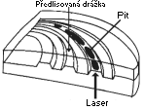
CD - R
CD – recordable – zapisovatelné CD
Disk je vyroben z polykarbonátového pružného výlisku, na který je nanesena světloodrazivá vrstva ze zlata nebo stříbra
V polykarbonátové (spodní) vrstvě CD-R média je již ve výrobě vytvořena spirálová drážka, sloužící jako vodítko pro laser CD-R mechaniky, čímž je umožněno velmi přesné nahrání dat na disk
Zápis dat na CD-R je prováděn opět laserovým paprskem
Použitý laser musí mít mnohem vyšší výkon (až 0,5W) než čtecí laser

Slide 26
CD-R
Při zápisu se pomocí laserového paprsku zahřeje místo, kde má vzniknout pit, během pár nanosekund na teplotu přesahující 300 °C
Dojde k nevratné změně barviva a toto místo (pit) odráží hůře laserový paprsek
Nedochází ale k vypálení pitu jako „důlku“ – jde o tepelně-chemický proces
Rozdíl mezi odrazivým a neodrazivým místem je nižší než u lisovaných médií, kde se rozdílu v odrazivosti dosahuje pomocí prohlubní – zde jde jen o „spálení“ barviva
Záznam na CD-R je tedy hůře čitelný a méně odolný vůči chybám
Zápis na CD-R je nevratný, CD-R lze vypálit pouze jednou

Slide 27
CD - R
Schopnost CD-ROM mechaniky číst CD-R je do značné míry závislá na kvalitě nejen média, ale i samotné vypalovačky – je třeba správně sladit výkon laseru při dané rychlosti záznamu pro konkrétní médium
Nahrávací mechanika může totiž pro nahrávání používat příliš nízký, nebo naopak vysoký výkon laseru, nebo dokonce může výkon laseru oscilovat
Nízký výkon bude znamenat nevýrazné pity (nečitelné)
Velký výkon bude naopak způsobovat slévání pitů dohromady (příliš zkreslená informace)

Slide 28
Vypalování
Vypalovací mechaniky pro používají vyrovnávací paměť - buffer
do bufferu se ukládají data k zápisu, před tím, než jsou vypálena
Vypalování musí probíhat bez přerušení se zajištěním neustálého přísunu dat.
Nebezpečí opožděného přísunu dat do vyrovnávací paměti řeší většina výrobců hlídáním momentálního stavu vyrovnávací paměti (kolik z jejího obsahu již bylo použito a jak rychle se doplňuje)
Při poklesu pod stanovenou hranici zajistí korektní přerušení vypalování, opětovné naplnění bufferu a správné navázání následného vypalování.

Slide 29
CD-RW
RW – rewriteable – přepisovatelné disky
Jako nosné médium je použit drážkovaný polykarbonátový substrát, na kterém je naneseno několik vrstev, z nichž ta nejdůležitější je slitina Ag-In-Sb-Te
Zde se využívá různé propustnosti světla materiálem dle jeho struktury
Použitá slitina při běžné teplotě může setrvávat ve dvou stavech - amorfním nebo krystalickém
Při čtení míst s krystalickou fází laser snadno prostoupí až k reflexní vrstvě a odrazí se, zatímco v místech s amorfní fází se rozptýlí a neodrazí se
Na prázdném disku se nachází všude slitina v krystalické fázi a propouští světlo
Zápis na CD-RW se provádí laserovým paprskem, který v místě, kde má vzniknout pit, ohřeje slitinu aktivní vrstvy na teplotu tání (500 - 700 stupňů Celsia)
Zahřátí místa dopadu paprsku na takto vysokou teplotu trvá trochu déle, proto je zápis RW disků pomalejší
Slitina se velmi rychle roztaví a při následném okamžitém ochlazení dojde k fázové přeměně do amorfního stavu.
Mazání média se provádí zahřátím slitiny pod teplotu tání avšak nad krystalizační teplotu (200 stupňů Celsia) po dostatečně dlouhou dobu.
Po ochlazení se fáze slitiny navrátí zpět z amorfní do základní krystalické, a médium se chová jako prázdné

Slide 30
CD - RW
Před vypálením nového záznamu, je nejprve nutné disk celý smazat (obvykle to určitou nemalou dobu trvá).
Mazání je naštěstí rychlejší než zápis dat – zahříváme pouze na krystalizační teplotu, která je třikrát nižší než teplota pro vytvoření amorfní struktury
Životnost disku je omezena počtem mazacích/zápisových cyklů
Málokteré disky se podaří přepsat více než 500x (rozumná hodnota je 100x)
Podpora čtení CD-RW v některých mechanikách nemusí být zaručena (změny odrazivosti jsou zde zcela jiné než na CD nebo CD-R)
V současné době se již CD-RW média nevyrábějí – paměti flash dnes nabízejí levnější a rychlejší uložení většího objemu dat než je kapacita CD

Slide 31
DVD
Digital Video Disc / Digital Versatile Disc
DVD bylo uvedeno na trh v Japonsku roku 1996
Na první pohled je disk DVD stejný jako disk CD.
Stejně jako na CD jsou data uložena ve formě prohlubní ve spirálové stopě
Až sedminásobné kapacity oproti CD bylo dosaženo zmenšením pitů a zkrácením vzdálenosti mezi jednotlivými okruhy spirály

Slide 32
DVD - vývoj
Došlo k úpravě vlnové délky laseru čtecí hlavy z infračerveného pásma (780 nm) do červené barvy (635 – 650 nm)
Aby laser nemusel „cestovat“ tak dlouhou cestu skrz disk, došlo u prvních prototypů k zúžení disku - výsledkem byl disk s tloušťkou 0,6 mm
Vyvstala myšlenka, jak dále zvýšit kapacitu - a sice použít obě strany média – DVD se slepilo ze dvou 0,6 mm tlustých disků a bylo oboustranné, kapacita byla dvojnásobná
Toto jednoduché řešení by mělo jednu nevýhodu - médium se muselo manuálně obracet
Výhodnější se ukázalo použití vícevrstevného záznamu.
Dvouvrstvé DVD má poloreflexivní a reflexivní vrstvu
Obě dvě vrstvy se nacházejí těsně nad sebou
Nelze zde uložit dvojnásobný počet dat, protože na druhé vrstvě nejsou data uložena tak hustě, ale i tak se kapacita zvýší z 4,7 na 8,5 GB

Slide 33
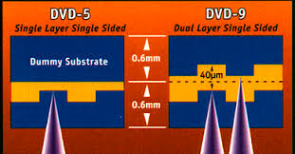
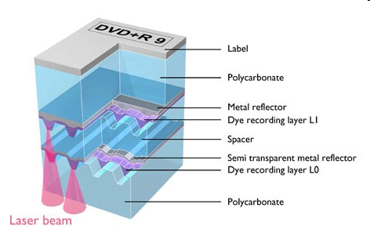
Dvouvrstvé DVD

Slide 34
Kapacita DVD
Pro jednovrstvé lisované dvd je zavedena zkratka DVD5
Pro dvouvrstvé lisované dvd zkratka DVD9
Kapacita DVD není uvedena v Giga 2³⁰ , ale v Giga 10⁹
DVD5 - 4,7 GB DVD = 4 700 000 000 Bajtů
Takže 4,7 GB pojme obsah 4,34 GB (GiB) (dle výrobců pamětí)
DVD9 – 8,5 GB = 8 500 000 000 B = 7,92 GiB
Jednovrstvé DVD obsahuje 2,298,496 sektorů
Dvouvrstvé DVD obsahuje 4,171,712 sektorů
Stejně jako u CD, i zde sektor obsahuje 2kB dat
Pozor, výrobci CD chápou Megabajty stejně jako výrobci pamětí – kapacita CD 700 MB je tedy 700*1024*1024 B (tedy jde o Mebibajty)

Slide 35
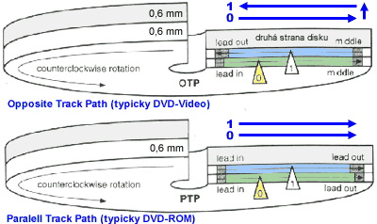
DVD – dvě vrstvy
Existují dvě možné orientace stopy na dvouvrstvém DVD
PTP – Parallel track path – Na obou vrstvách začíná záznam uprostřed a pokračuje směrem k vnějšímu okraji – používá se u datových DVD
OTP – Opposite track path – Stopa na druhém povrchu začíná na vnějším okraji a čte se směrem ke středu (spirála se tedy čte v opačném směru než na prvním povrchu) – běžné pro video DVD9
Při přehrávání videa na dvouvrstvém DVD může při přechodu čtení z jedné vrstvy na druhou dojít k prodlevě (obraz se na chvíli zastaví – není to chyba disku ani mechaniky)

Slide 36
DVD Video
Jako obrazový formát byl zvolen již dříve existující standard pro digitální záznam obrazu MPEG2
MPEG2 se používal také digitální televizi (DVB)
V současné době ho považujeme za zastaralý kodek
Daleko vyšší efektivitu a kvalitu nabízí novější kodeky MPEG4 (h.264, divx)
Pro nový standard digitálního televizního vysílání se používá ještě lepší kodek HEVC (poměr kvalitu:datový tok je zde nesrovnatelná oproti MPEG2)
Používat dnes ještě DVD pro ukládání videa nedává příliš smysl
Aby video DVD bylo atraktivnější, video data byla obohacena o možnosti menu, titulky, různé úhly záběru, více zvukových stop – vznikl soubor formátu VOB, který obsahuje vše dohromady (multiplex obrazových, zvukových a dalších dat, aby to šlo číst vše naráz průběžně z jednoho souboru)

Slide 37
DVD – Rychlost a kapacita
Rychlost mechaniky typu DVD se udává jako násobek 1350 kiB/s
Tzn. například, že mechanika s rychlostí 16× umožňuje přenosovou rychlost 16 × 1350 KiB/s = 21600 kiB/s (neboli 21,09 MiB/s)
Zde již rychlost nemůže být odvozena od nějaké „základní rychlosti“ čtení videa, jako tomu bylo u zvukového CD, protože každé video může být zaznamenáno s jiným datový tokem
Datový tok může být dokonce v čase proměnný (tedy každá sekundu video záznamu je reprezentována nestejným objemem dat)
Maximální přípustný datový tok videa na standardním DVD je 10000 kb/s, tj. 1250 kB/s. Přičteme-li k tomu datový tok zvukového kanálu dostaneme 1350 kB/s, což by měla umět přehrát každá mechanika z libovolného místa na disku při přehrávání videa uloženého v maximální možné kvalitě

Slide 38
DVD-R
Firma Pioneer v roce 1997 přichází s prvním zapisovatelným DVD
Disk je jednovrstvý a má kapacitu 4,7 GB
Na výrobu disku byl využit podobný materiál jako u CD-R, kvůli odlišné vlnové délce laserového světla při čtení a zápisu DVD, se použijí nepatrně odlišná organická barviva
DVD-R bylo možné přehrát i v optických mechanikách a přehrávačích, které byly určeny pro DVD a vyrobeny v době, kdy žádná technologie zapisovatelných DVD ani neexistovala
Na DVD-R je již při výrobě vytvořena spirálová stopa opatřená takzvanými pre-pity, které slouží k navádění laserového paprsku při zápisu dat

Slide 39
DVD - RW
Opakovaně přepisovatelné DVD
Technologii DVD-RW vytvořila v roce 1999 opět firma Pioneer (v konsorciu s dalšími výrobci)
Podobně jako u přepisovatelných kompaktních disků CD-RW, je i u DVD-RW použit zápis dat, jehož princip je založen na změně fáze materiálu datové vrstvy (krystalická propustná – amorfní méně propustná)
Při každém zápisu dat dochází ke kumulujícím se degradacím datové vrstvy, především vlivem skokové změny teploty a následným pnutím ve vrstvě, vznikem mikrotrhlinek
DVD-RW zvládne přibližně 500 záznamových cyklů

Slide 40
DVD+…
Za vývojem této technologie je konsorcium firem Sony, Philips, Hewlett-Packard, Ricoh, Yamaha a Mitsubishi
původní licence na DVD-R a DVD-RW byly pro výrobce přehrávačů a mechanik poměrně nákladné, nehledě na to, že se muselo platit přímým konkurentům (firmě Pioneer)
Právě z tohoto důvodu vznikla DVD+ aliance výše zmíněných firem, které vytvořily konkurenční technologii DVD+RW a DVD+R
DVD + disky jsou záměrně trochu jiné než DVD - , aby nespadaly pod patent, který drží Pioneer
V prvních letech vývoje zapisovatelných DVD nebyly plus a minus formáty vzájemně kompatibilní – mechanika podporovala buď + nebo - variantu
Dodnes jsou používány všechny čtyři typy zapisovatelných a přepisovatelných optických médií
Nedošlo ani k tomu, že by jeden typ médií výrazně převažoval nad dalšími typy
Moderní zařízení jsou sice konstruována tak, aby pracovala se všemi prozatím vyjmenovanými typy médií
Některé velmi staré DVD přehrávače mohou mít problémy s DVD+R a DVD+RW, kterou jsou více odlišné od lisovaných disků než DVD-R a DVD-RW

Slide 41
DVD+RW
Vývoj technologie DVD s plusem v názvu přesně opačný, než jak bychom očekávali
Nejdříve totiž bylo vyvinuto přepisovatelné médium DVD+RW a až potom DVD+R
První výrobky se na trhu objevily teprve koncem roku 2001
Ačkoliv je tento formát po technologické stránce velmi podobný DVD-RW, používá některé speciální techniky umožňující nepatrně lepší čitelnost obsahu DVD+RW disků v běžných mechanikách a přehrávačích

Slide 42
DVD+R
První DVD+R disky a vypalovačky byly vyrobeny až v roce 2002
Na rozdíl od DVD-R je použit jiný systém ochrany proti chybám a jiná synchornizace při zápisu (předlisovaná stopa a předlisované pity)
DVD+R zpravidla obsahuje o 3000 datových sektorů méně než DVD-R

Slide 43
DVD-RAM
Přepisovatelný disk
Nejméně kompatibilní formát ze všech, který to však vynahrazuje unikátními vlastnostmi, jež ostatní nemají
Chová se stejně jako pevný disk a také používá stejný způsob záznamu
Zatímco ostatní DVD formáty ukládají data do spirály stejně jako klasické CD, zde se data ukládají do sektorů umístěných v soustředných kružnicích - stopách
Pokud je nějaká část záznamu vymazána, volné místo je okamžitě dostupné pro další nahrávku (to DVD±RW neumí)
Vzhledem k tomu, že DVD-RAM má mnohem lépe vyřešenou detekci a korekci chyb, umožňuje provést mnohem více přepisů než ostatní dvě technologie (sto tisíc přepisů)
oboustranná optická média DVD-RAM ve verzi 2.0 mají kapacitu 9,4 GB oproti 8,5 GB u dvouvrstvých DVD-RW či DVD+RW médií
V současné době se prakticky nepoužívá. Smysl měl v době, kdy neexistovaly flash disky
Cena je cca 60 Kč za jednostranný disk, tedy asi 13 Kč/GB

Slide 44
DVD+-R DL – DVD9
Technologie dvouvrstvých zapisovatelných DVD disků
DL = Dual layer / Double layer
DVD−R DL má 4,171,712 sektorů - 8,54 GB
DVD+R DL má 4,173,824 sektorů - 8,54 GB
Prázdná média jsou cca 2,5x dražší než jednovrstvá (přitom kapacita je jen necelý dvojnásobek) a jejich vypalování a čtení je problematičtější
8 GB fotografií je výhodnější (levnější i bezpečnější) vypálit na dva jednovrstvé disky, než na dvouvrstvý disk DL
Vyplatí se snad jen pokud chcete zálohovat film, který se nevejde na jedno DVD a nechcete ho mít rozdělený

Slide 45
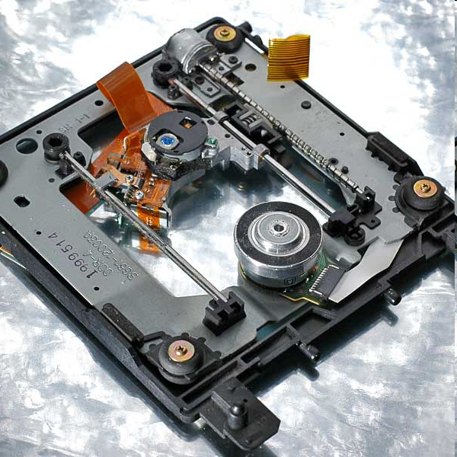
DVD mechanika

Slide 46
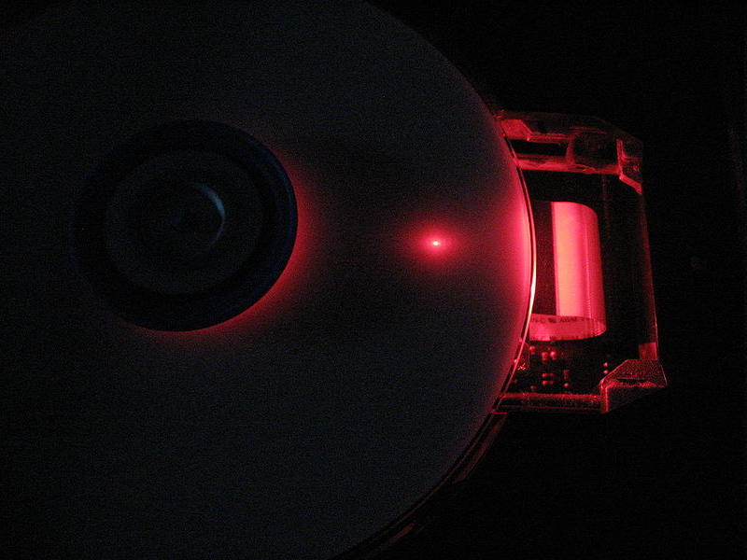
Odkrytá mechanika během vypalování

Slide 47
Blu Ray
Zatímco u CD se používá vlnová délka 780 nm (infračervené světlo), je u DVD použito světlo z červené oblasti viditelného spektra, konkrétně 650 nm
Čím má paprsek kratší vlnovou délku, tím lépe jde zaostřit (proto se například používají elektronové mikroskopy, kde vlnová délka elektronu záleží na jeho urychlení a pohybuje se v řádu pikometrů)
Kratší vlnová délka dovoluje použití menších pitů i zúžení a přiblížení datové stopy a tím pádem i zvýšení hustoty a kapacity
Dlouhou dobu nebyla k dispozici technologie pro výrobu modrých laserových diod s potřebnou vlnovou délkou
BluRay používá laserové světlo s vlnovou délkou 405 nm
Philips, Sony a Pioneer – konsorcium, které pracovalo na DVR Blue (právě tento projekt vyústil k dnešnímu Blu-ray)
Toshiba s firmou NEC navrhla standard HD DVD
Válka formátů po několika letech skončila, protože HD DVD již není aktivně vyvíjeno, zvítězil formát Blu-ray

Slide 48
Blu-ray
disk o průměru 12 cm
kapacita jedné vrstvy 25 GB
ve dvouvrstvé technologii pak lze dosáhnout až 50 GB
musela se zmenšit tloušťka polykarbonátového disku na čtecí straně, aby nedocházelo k disperzi úzkého laserového paprsku, což má ovšem za následek menší odolnost vůči škrábancům
Jednorychlostní mechaniky zvládne datový tok cca 4,5 MB/s za sekundu
U mechaniky 12-rychlostní (to je v současnosti nejvyšší komerčně dostupná rychlost) je dosažitelný datový tok 54 MB/s
Při přehrávání videa je datový tok proměnný (v závislosti na kompresi videa a jeho datovém toku)
Pro HDTV rozlišení (1920x1080) se používal buď zastaralý kodek MPEG-2 (stejně jako u DVD) nebo novější H.264

Slide 49
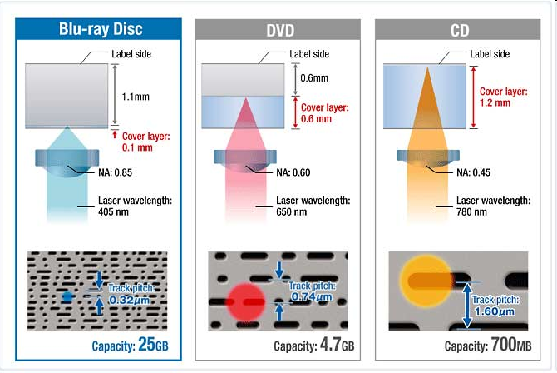

Slide 50
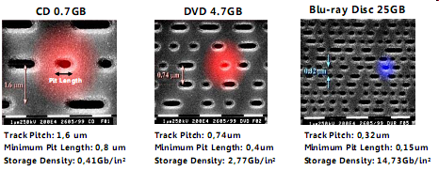

Slide 51
Používané zkratky
BD-ROM – disk pouze pro čtení
BD-R – disk k jednorázovému zápisu
BD-RE – přepisovatelný disk
Klesající cena flash pamětí a pevných disků způsobuje stále nižší prodej a využívání optických medií a zejména BD disků
Budoucnost této technologie je nejistá
Do technologie budoucnosti HVD se firmám nechce investovat a její vývoj zamrzl

Slide 52
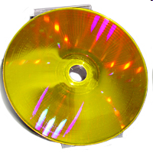
HVD
Holographic Versatile Disc
Využívá technologie známou jako kolineární holografie, kdy dva lasery, jeden červený a jeden modrozelený spolu interferují
běžné medium má zapis "plochý" (CD, DVD, HD-DVD, BLU-RAY)
na HVD se zapisuje trojrozměrně - záznam probíhá nejen na ploše záznamové vrstvy, ale i v její hloubce
Současné technologie umožňují záznam 500 GB na jeden disk
Do budoucna se předpokládá a kapacitou okolo 4 TB

Slide 53
Životnost CD, DVD
Skutečnou životnost lisovaných CD zatím nikdo nezná – první CD vyrobená před třiceti lety stále bez problémů fungují
Pokusy v extrémních laboratorních zátěžových testech naznačují životnost přes 200 let
Životnost disku ovlivňuje především zacházení s ním
I lisované CD se může při nevhodném zacházení po několika měsících stát nečitelné
Životnost lisovaného CD nejvíce ovlivňuje teplo a vlhkost (může způsobit korozi), ohýbání (mikroskopické praskliny reflexivní vrstvy) a podélné škrábance (ztráta velmi dlouhého úseku dat)
Nejzranitelnější je disk z rubové strany (ze strany „nahoře“ při vkládání do mechaniky), protože zde není tlustý ochranný lak
Lisovaná DVD jsou o něco málo méně odolnější než CD (důvodem je nižší tloušťka plastová průhledné ochranné vrstvy na spodní straně disku a tím nižší odolnost proti poškrábání a vyšší hustota záznamu)

Slide 54
Životnost CD-R, DVD-R
Životnost vypalovaných disků je odhadována na 30-100 let
Velký vliv na životnost má zacházení s diskem, teplota a vlhkost při skladování a zejména ochrana před světlem a UV zářením
UV záření dokáže narušit barvivo reflexní vrstvy a snížit kontrast mezi vypálenými pity
Běžná CD-R, DVD±R přežijí na přímém slunečním světle maximálně půl roku
U nekvalitních disků může být problémem vnitřní koroze – chemická reakce mezi jednotlivými vrstvami „sendviče“, kterým je disk tvořen
Pamatuje: Každým dotekem disku, nepatrným ohnutím, vyjmutím z krabičky, vložením do přehravače, se nevratně stávají nečitelnými stovku pitů

Slide 55
Životnost RW disků (CD-RW, DVD±RW)
RW disky jsou odolnější vůči působení UV záření (v podstatě jim nevadí, pity zde nejsou zaznamenány jako rozdíl reflexivity barviva, ale jako změna fáze krystalická-amorfní)
Jsou ale méně odolné proti poškrábání, protože obecně již po vypálení obsahují více chyb (médium stárne, v materiálu vznikají opakovaným zahříváním při vypalování nevratné trhlinky a defekty)
RW disky jsou vyrobeny z méně stabilních materiálu – tzn. degenerují více bez vnější příčiny pouze působením času
U těchto disků se nepředpokládá jejich použití pro dlouhodobou archivaci dat, ale spíše pro krátkodobé opakované uložení různých dat

Slide 56
Je pro životnost média směrodatné, jaká data jsou na něm uložena (hudba, datové soubory apod.)?
U DVD nosičů, z principu, ne, jelikož zápis zde probíhá vždy v témže formátu, s jednotnou technologií pro opravu chyb
V případě CD-R existuje větší množství formátů zápisu, které se liší úrovní chybové korekce. Například při čtení dat z média, které je zapsáno jako datové, probíhají procedury pro detekci a opravy chyb, zatímco u hudebního CD nikoliv

Slide 57
Jaká je nejčastější příčina poškození dat na optických nosičích?
Poškození způsobené uživatelem, jako jsou škrábance, otisky prstů a další vady způsobené fyzickou manipulací s médiem
Nevhodné skladování - například v autě, kde je horko, nebo na místě vystaveném přímému slunečnímu svitu - tím dochází k rozkladu záznamové vrstvy
Kvalita vypálení bývá často nedostatečná, a to jak z důvodu vadných vypalovaček, příliš vysokých rychlostí zápisu, tak i tím, že ne všechna média jsou výrobcem té které vypalovačky otestována
Chyby v médiích, které vznikly již při samotné výrobě, sehrávají taktéž svou roli. Typické je například špatné těsnění jednotlivých vrstev, které způsobí, že kyslík z ovzduší se dostane do záznamové či reflekční vrstvy a ta následkem toho koroduje

Slide 58
Kontrolní otázky
Kolik stop obsahuje CD ? jednu
Na poloprázdném CD disku se záznam nachází blíže ke středu nebo blíže k obvodu ? Ke středu
Jaký průměr a tloušťku má CD, DVD, BluRay ? 12 cm, 1.2 mm
Jakou barvu má laser, který čte data z CD ? infračervený
Jakou barvu má laser, který čte data z DVD ? červený
Jakou barvu má laser, který čte data z Blu-Ray ? modrý
Kolik užitečných bajtů je uloženo v jednom sektoru datového CD disku ? 2048 B
Kolik užitečných bajtů nesoucích informaci o zvuku je uloženo v jednom sektoru CD disku ? 2352 B
Kolik užitečných bajtů je uloženo v jednom sektoru datového DVD disku ? 2048 B
Kolik užitečných bajtů je uloženo v jednom sektoru video DVD disku ? 2048 B
Jak byla stanovena základní 1x rychlost pro čtení CD disku ? Musí umět z libovolného místa přečíst 75 sektorů, 150 KB
Jak byla stanovena základní 1x rychlost pro čtení DVD disku ? Maximální datový tok na 1 sekundu (10 000 Kb/s + 1000 Kb/s = 1350 KB/s.)
Jaký nejvyšší datový tok je dosažitelný při čtení datového CD disku 52-rychlostní mechanikou ? 52*75*2KB = 7800 KB/s
Umí 48x rychlostní CD mechanika číst data z disku touto rychlostí v kterémkoliv místě ? Vysvětlete situaci. Bude používat CAV a tedy nejvyšší rychlost čtení bude na konci stopy
Jak je uložena na CD jedna sekunda zvuku ? 176400 bajtů
Co je to CIRC ? Samoopravný kód s prokládáním
Co je to EFM ? 8b14b
Co je to pit a land a jak je lze laserem detekovat ? - pit – vylisovaný důlek či vylisované barvivo či změněná slitina zahřátím, land – místo, kde není pit
Co je to matrice a patrice lisovaného disku ? – matrice slouží k lisování, patrice je to, z čeho odleju matrici
Co je to CLV a CAV ? – Constant lenght velocity – stejná rychlost čtení, různá rychlost otáček; constant angle velocity – není stejná rychlost čtení, ale stejná rychlost otáček

Slide 59
Kontrolní otázky
Porovnejte kapacitu CD, jednovrstvého DVD a dvouvrstvého DVD. Uveďte kapacitu v obou možných interpretacích významu předpon Mega- a Giga-.
CD – 700 MB (1024)
DVD – 4.7 GB (1000)
DVD (DL) – 8.5 GB (1000)
Blu-ray – 25 GB (1000)
Blu-ray (DL) – 50 GB (1000)
Co je to OTP a PTP DVD9 ? DVD9 – lisované dvouvrstvé DVD, OTP - první vrstva začíná u středu, druhá na kraji, PTP – začíná vždy ve středu
Co vzniklo dříve, DVD+R nebo DVD-R a proč ? DVD-R
Který typ disků je nejvíce citlivý na škodlivé UV záření ? Jednorázově vypálená média (DVD+R, DVD-R, CD-R)
V čem se liší DVD-RAM od DVD-RW ? – DVD-RAM má kruhové stopy, vypadá podobně jako disk, lze přepisovat po souborech
Jakým způsobem je dosaženo změn odrazivosti pitu a landu na RW discích ? – v místě pitu v amorfním stavu, v místě landu a krystalickém stavu. Přes krystalický stav prochází lépe.
Kolik přepisů je možné provést na RW discích ? Z jakého důvodu není počet přepisů neomezený ? – 500-1000x, reálně spíše 100x, při opakovaném zahřívání se vytváří trhliny a degradace
Jaký výkon používá laser při čtení a jaký při vypalování disku (přibližně) ? Při čtení 0.001 W, při vypalování 0.5 W až jednotky

